Slide 1
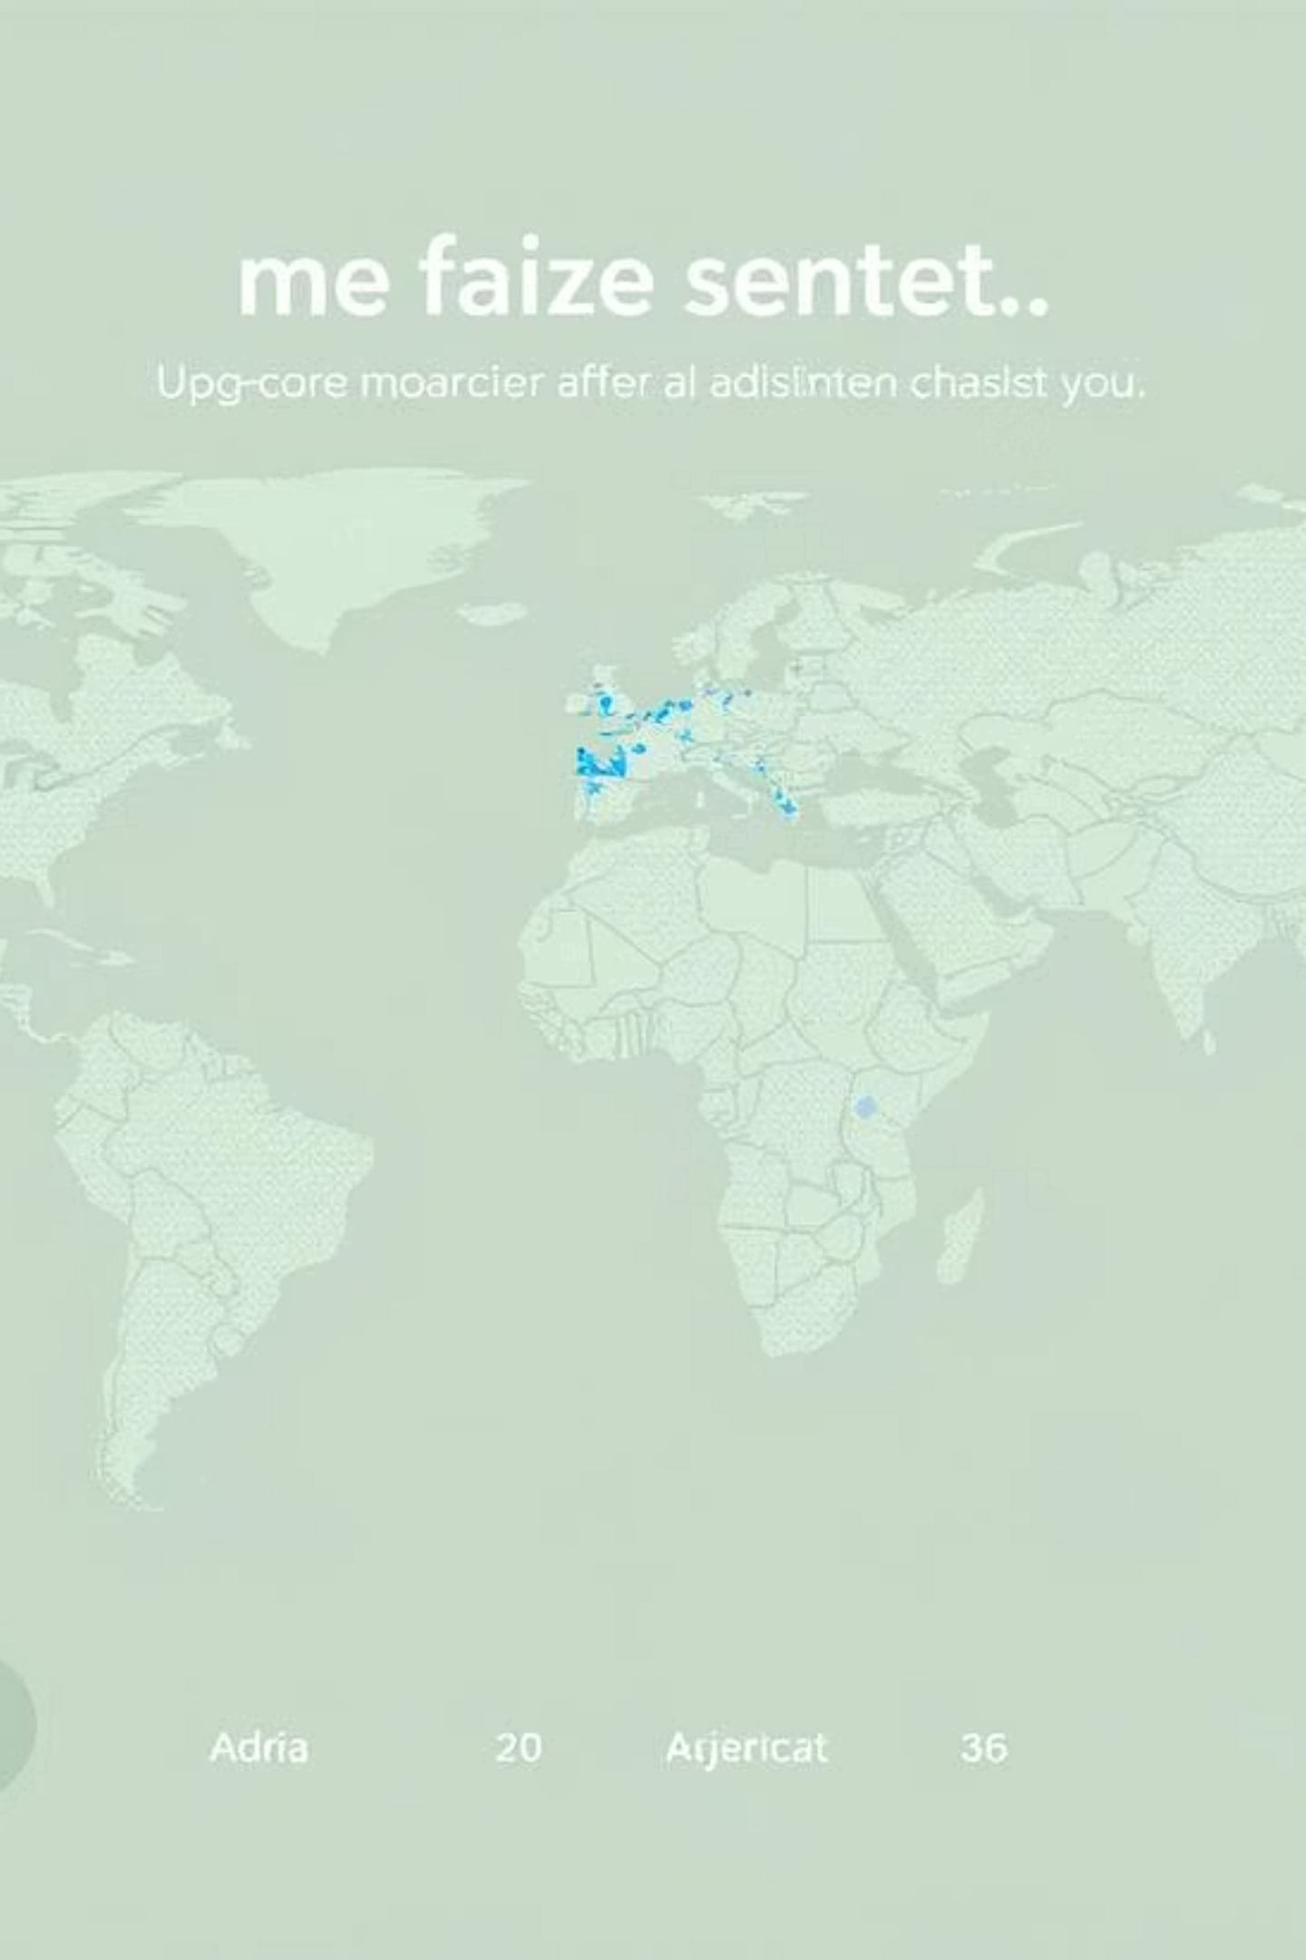
Forschungsbericht: Mehrsprachiger Konversationstravel-Assistent
Konzeption, Implementierung und Verbesserung eines intelligenten Reiseassistenten.

Slide 2




Projektübersicht
Freiform-Anfragen
Slot-Extraktion
Verständnis von Wetter, Flügen, Hotels.
Intention und relevante Daten erfassen.
Mehrsprachig
API-Integration
Unterstützt Englisch und Deutsch.
Verbindung zu Wetter, Flug, Hotel.

Slide 3
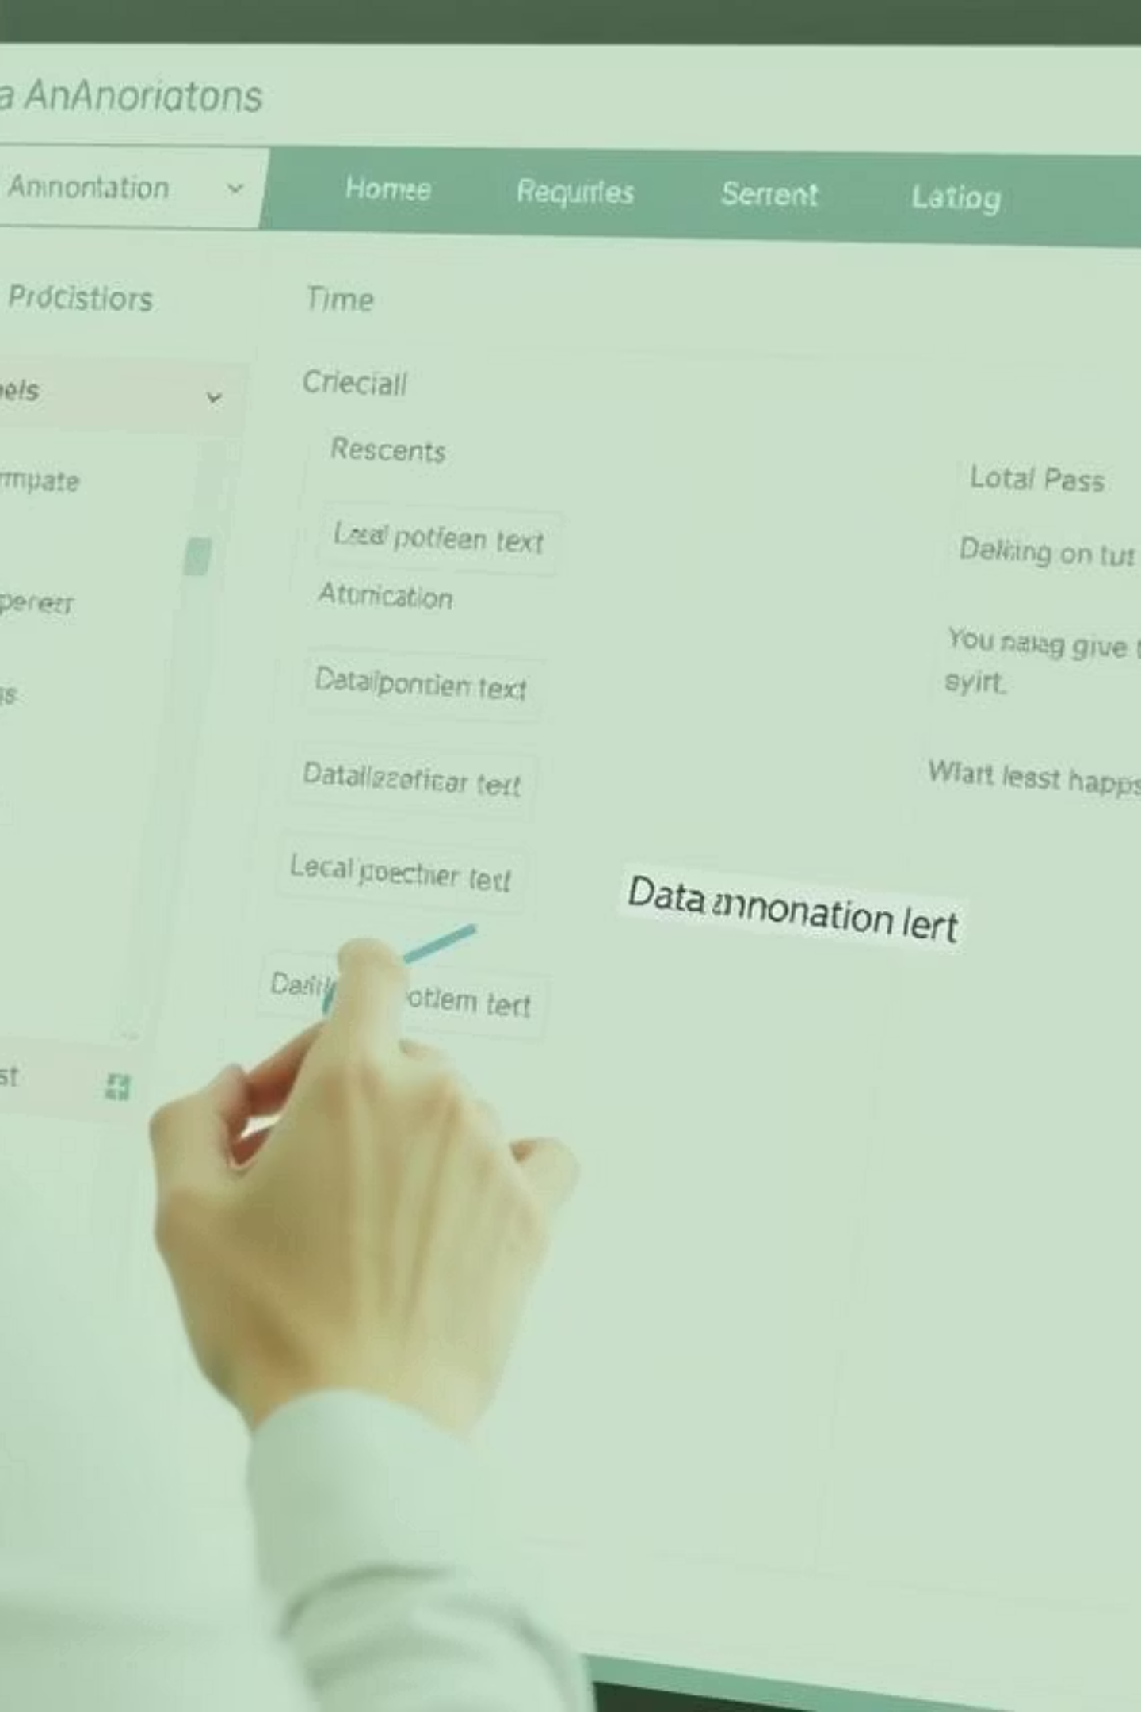
Datensammlung & Annotation
Ursprüngliche Daten
Deutsche Erweiterung
Englische und deutsche Reiseanfragen.
Manuelle Erstellung und Annotation.
Basierend auf GermEval und synthetischen Daten.
Flug- & Hotelbuchung
Wetteranfragen

Slide 4

Modelltraining
Slot-NER-Modell
Intent-Klassifikation
Transformer-basiert (z.B. BERT).
Trennung von Wetter, Flug, Hotel.
Regelmäßiges Retraining.
Evaluation
Genauigkeit und F1-Score.
Manuelle und automatisierte Tests.

Slide 5




Chatbot-Logik & Normalisierung
Spracherkennung
Intent & Slot-Extraktion
Übersetzung bei Bedarf.
Modell-basierte Erkennung.
Slot-Normalisierung
API-Integration
Datum, Fallback-Regex, Monatsnamen.
Wetter, Flug, Hotel (IATA-Codes).

Slide 6

Debugging & Tests
Umfassendes Debugging
Testsuite
Ausgaben für Slot-Extraktion und Normalisierung.
Über 20 Szenarien (Englisch & Deutsch).
End-to-End-Validierung.

Slide 7
Iterative Verbesserung
Robustheit
Daten & Logik
Dank Normalisierung und Fallback.
Fehleranalyse
Erweiterung der Trainingsdaten.
Mehrsprachigkeit durch Annotation.
Identifizierung von Fehlern (fehlende Slots, Mehrdeutigkeiten).
Verbesserung der Normalisierungslogik.

Slide 8
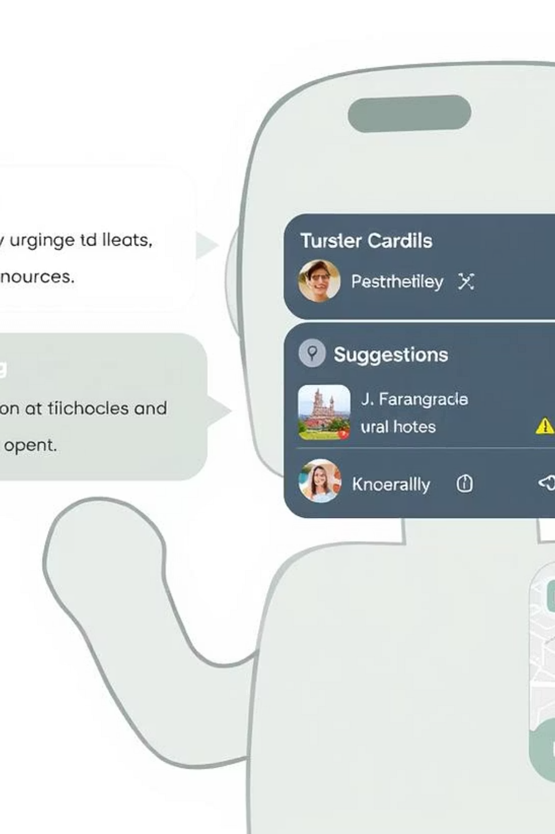
Der Bot in Aktion
Der finale Chatbot versteht und antwortet auf Reiseanfragen in Englisch und Deutsch.
Extrahiert strukturierte Infos für APIs.
Verarbeitet diverse Datumsformate und Slot-Mehrdeutigkeiten.
Bietet Echtzeit-Reiseberatung inkl. TripAdvisor-Empfehlungen.

Slide 9
Fazit & Ausblick
Erfolgsfaktoren
Zukünftige Arbeiten
Iterative Datenerweiterung.
Weitere Sprachen.
Sorgfältige Slot-Normalisierung.
Verbesserte NER-bewusste Übersetzung.
Reale API-Integration.
Erweitertes Dialogmanagement.
Umfassende Tests.

